Slide 1
햅삐하우스
광주 5기 4반 박경현, 조현철
(05-20 ~ 05-27)

Slide 2
Outline
1 단계
기획 배경
및 목표
2 단계
추진 계획(일정)
3 단계
시장분석
4 단계
개발 결과
5 단계
기대효과
6 단계
개발 후기

Slide 3
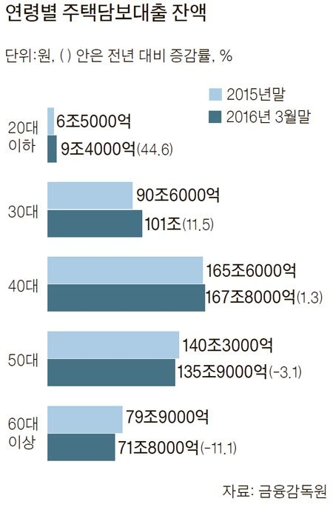

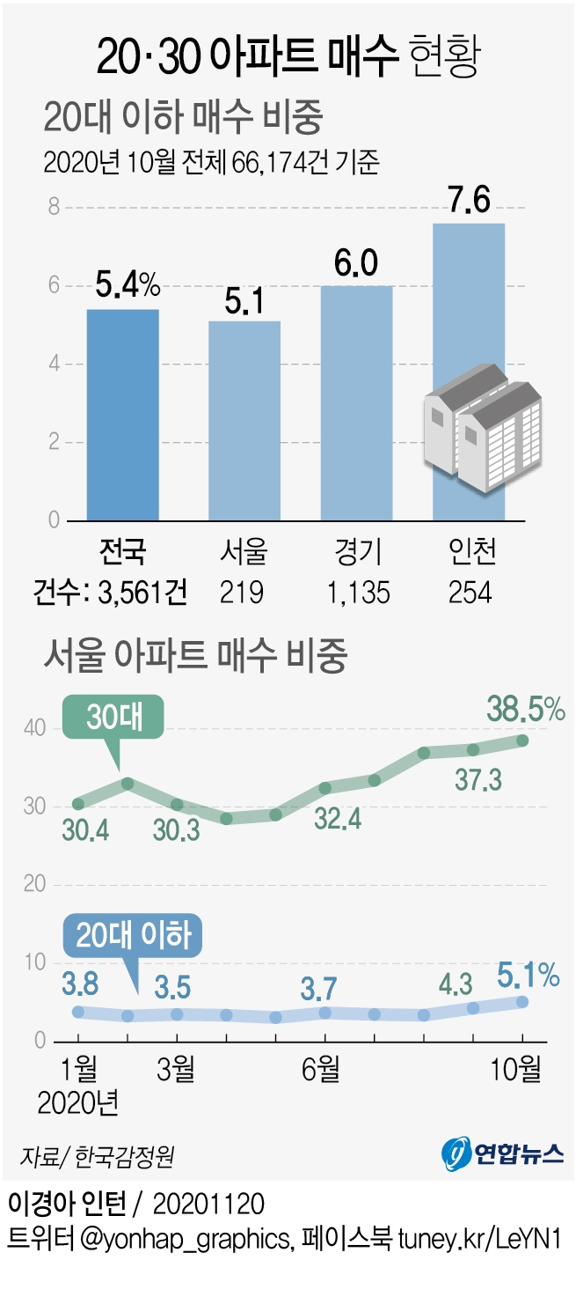
STEP 1
기획 배경 및 목표
집 구매자의 대부분이 30대!!
집을 살 때는 자신의 돈과 대출과 청약이 필수
이런 사람들을 위해
청약 정보와 대출정보를 한눈에 볼 수 있는 사이트를 만들자

Slide 4
STEP 2
추진계획
전체 일정

Slide 5
STEP 2
추진계획
팀원 별 담당역할
박경현(백엔드)
조현철(프론트엔드)
메인페이지 관련 정보 API제작
뉴스기사 조회
즐겨찾기 등록, 조회, 삭제
청약정보 조회
대출정보 조회
아파트 정보 API 제작
회원가입 API 제작
로그인 API제작
지도화면 페이지 제작
최단경로 알고리즘 구현
데이터 저장 및 로직 담당
메인페이지 설계
뉴스 정보 정렬
로그인 정보 화면 설계
즐겨찾기 정보 화면 설계
청약정보 화면 설계
대출정보 화면 설계
로그인 화면 설계
회원가입 화면 설계

Slide 6
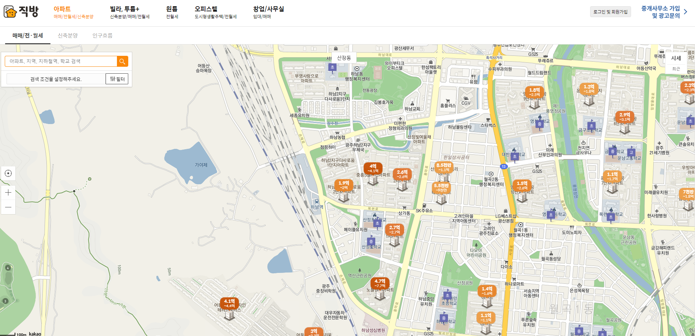
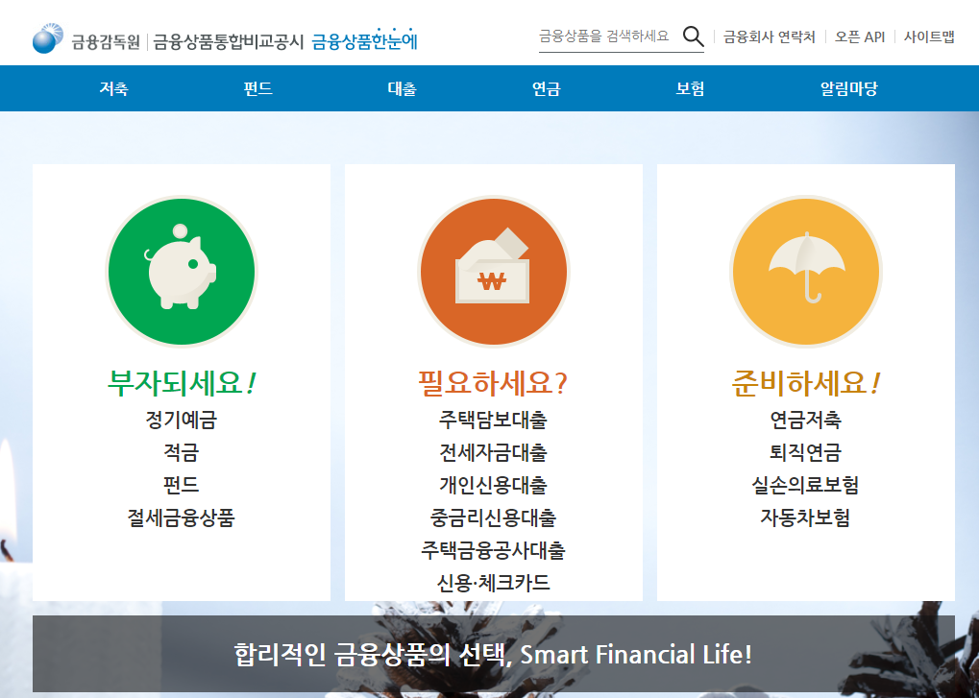
STEP 3
시장분석
기존 사이트의 문제점
부동산 관련 홈페이지는 매물만 존재 -> 청약, 대출 정보 X
대출관련 사이트는 대출 정보만 존재 -> 매물, 청약 정보 X
청약관련 사이트는 청약 정보만 존재 -> 매물, 대출 정보 X
직방 홈페이지
금융상품한눈에

Slide 7
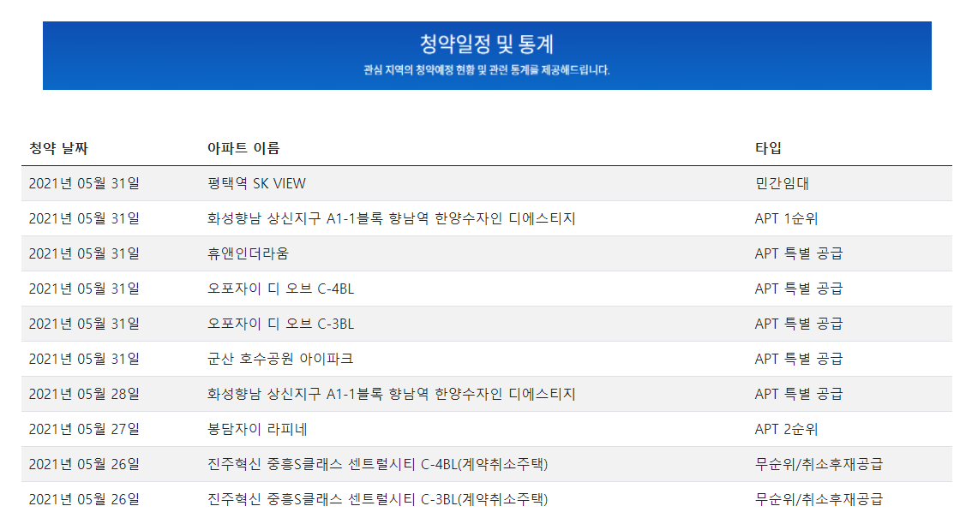
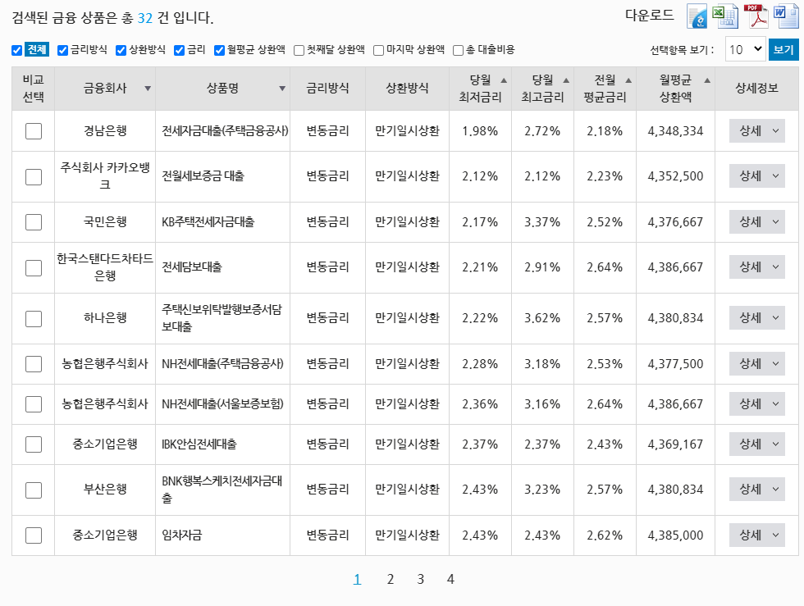
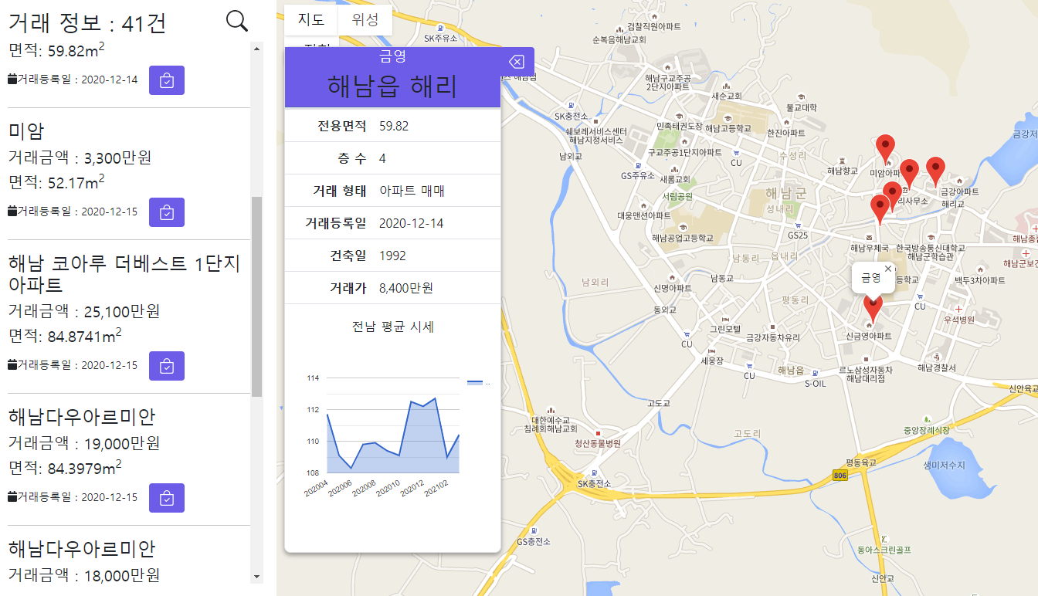
STEP 3
시장분석
우리 사이트의 장점
다른 사이트에는 한가지 정보에만 치중되어 있는 문제를 해결
매물, 청약, 대출 정보가 존재

Slide 8







STEP 4
개발결과
외부 데이터
전체 시스템 구조도
화면요청
API 통신
API통신 or 크롤링
화면처리

Slide 9
STEP 5
기대효과
아파트 매물을 구하는 사람들이 지도와 차트를 통해 정보를 쉽게 얻을 수 있다.
매물 뿐만 아니라 각종 정보(뉴스, 대출, 청약)를 획득할 수 있다.

Slide 10


STEP 5
개발 후기
박경현
조현철
프로젝트를 하면서 가장 어려웠던 점은 “정보 찾기”가 아닐까 생각합니다. 비록 OpenAPI 정보를 제공해준다고 해도 모든 정보를 제공해주는 것이 아니어서 여러 OpenAPI를 이용해 원하는 정보를 획득하거나 크롤링을 통해서 정보를 얻어야만 했습니다.
DB에 저장이 되어있지 않는 정보다 보니깐 구현하는데 많은 제약이 있었습니다.(전체 검색 등..) 다음에는 CSV파일로 다운받아서 DB에 넣고 프로젝트를 진행해야겠습니다….
매번 프로젝트를 진행하면서, 수업시간에 배운 것을 토대로 많은 것들을 적용시켜볼 수 있었습니다. 물론 순탄한 프로젝트는 아니었습니다. 항상 오류 투성이였고, 실수의 연속이었습니다. 그때마다 온갖 블로그를 찾아다녔고, 교수님과 경현 님에게 많은 도움을 받았습니다. 뒤돌아 생각해보면 이번 프로젝트를 통해서 지도api, 크롤링 등등에 대해서 배웠고, Vue라는 프론트엔드를 능숙하게 다룰 수 있는 기회가 되었던 거 같습니다. 교수님, 경현 님 많은 가르침 정말 감사합니다.

Slide 11
감사합니다

